Slide 1
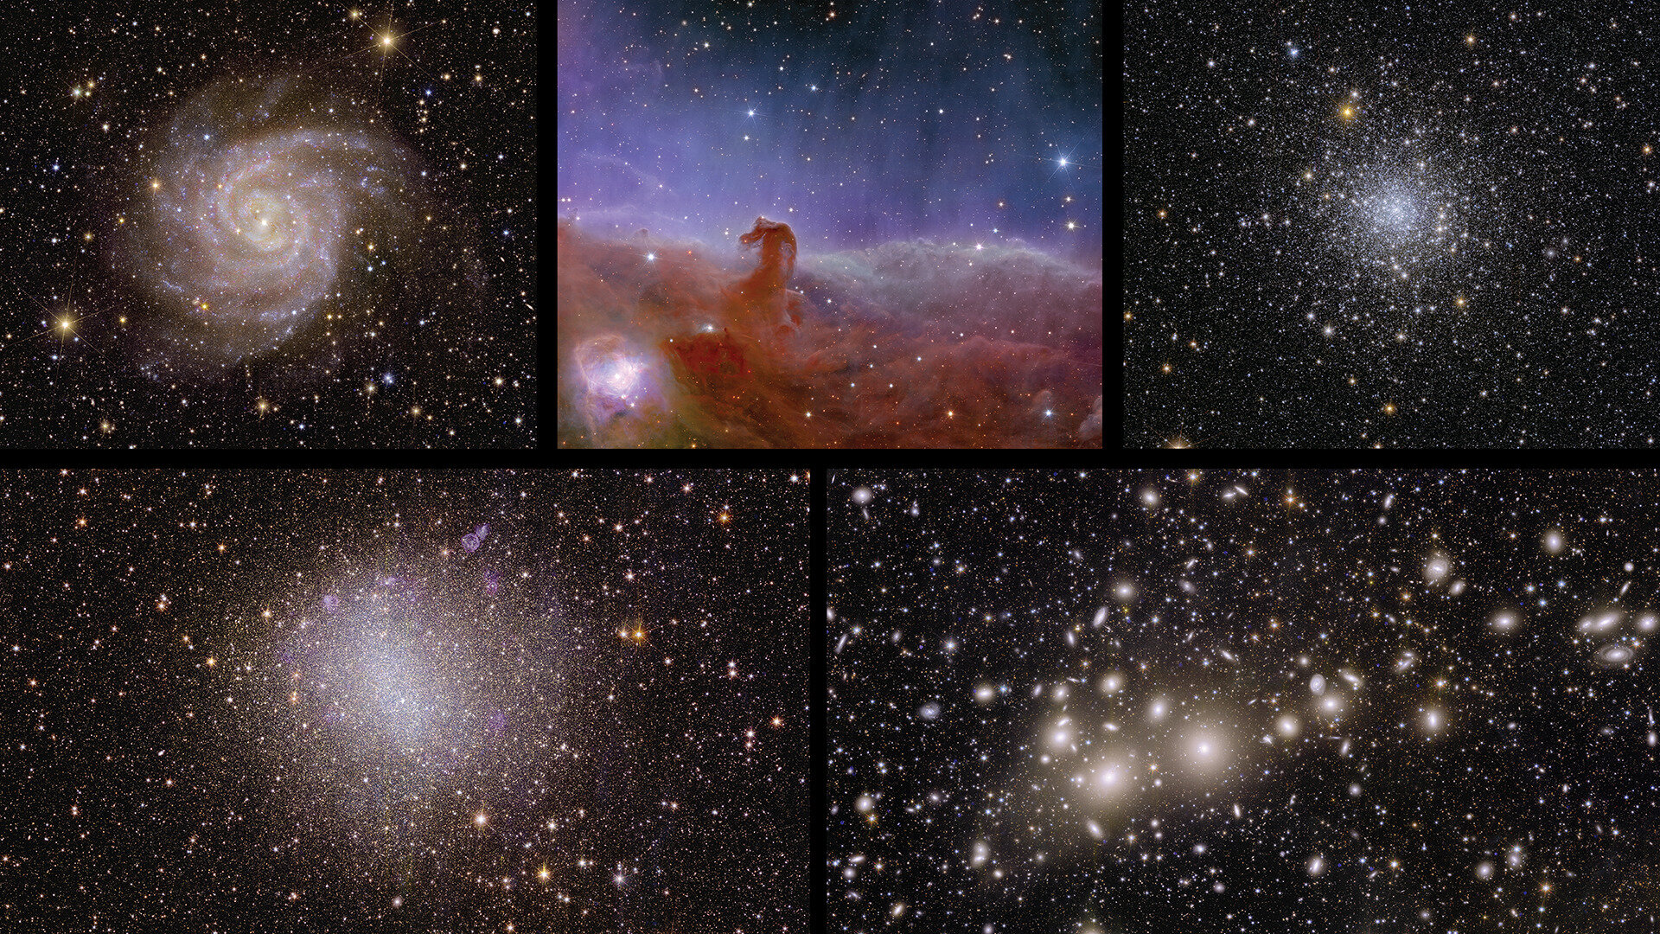




Le incredibili immagini del satellite Euclid: come usarle per parlare di ottica a scuola
Luca Valenziano
INAF – OAS Bologna*
luca.valenziano@inaf.it
https://www.euclid-italia.org/
Euclid Italia
* On leave

Slide 2
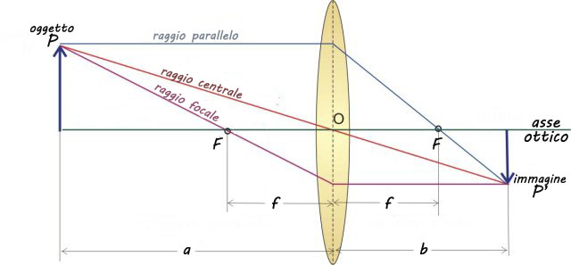
Una frase epica (e ½)
Basta col piano inclinato!
ma anche
c’è vita oltre la lente sottile

Slide 3
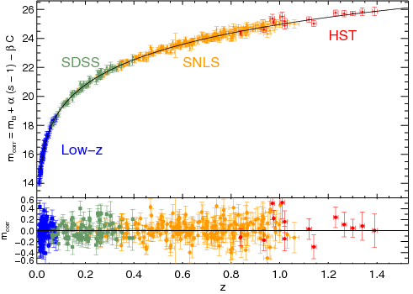
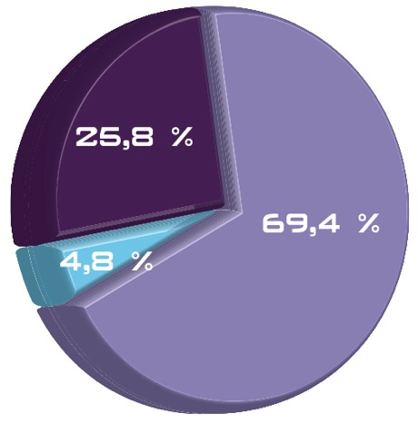




La storia dell’universo negli ultimi 10 miliardi di anni
The Planck collaboration.
Ade et al 2013

Slide 4
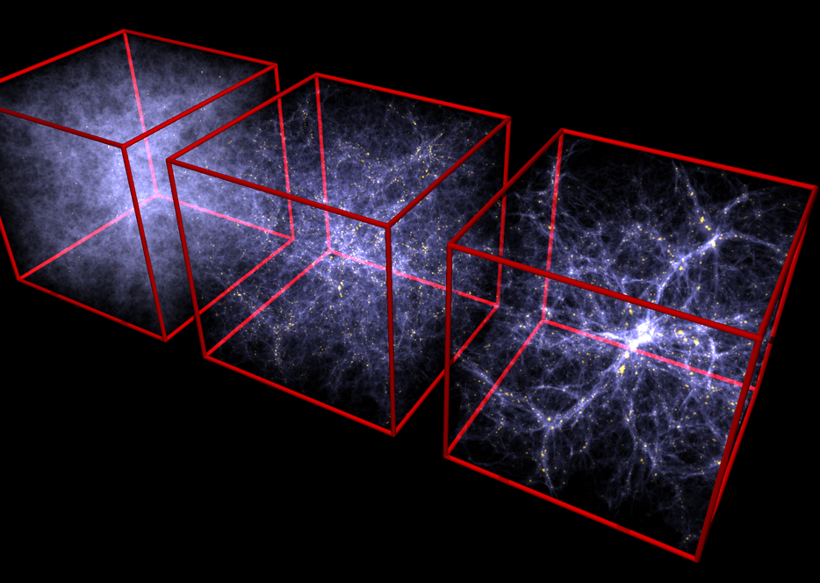
Perché Euclid ?
Galaxy clustering
  Mappatura della posizione e della velocità delle galassie
  Come le galassie si raggruppano nei filamenti della Struttura a Larga Scala (Large Scale Structure)
  In funzione del tempo

Slide 5
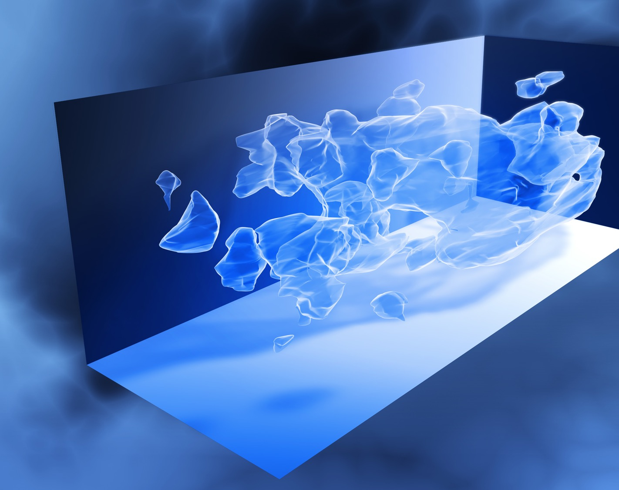
Materia Oscura

Slide 6
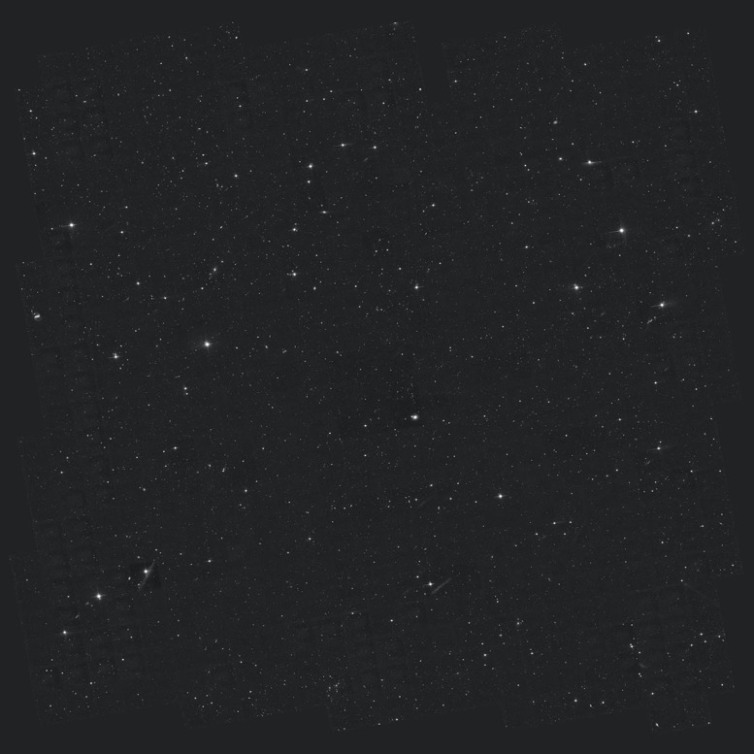
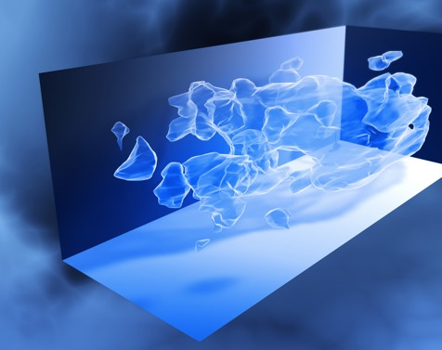
Il COSMOS field di HST
576 osservazioni
1000 ore di acquisizione
100,800 x 100,800 px (10 Gpx)
Campo: 1.4 x 1.4 gradi

Slide 7
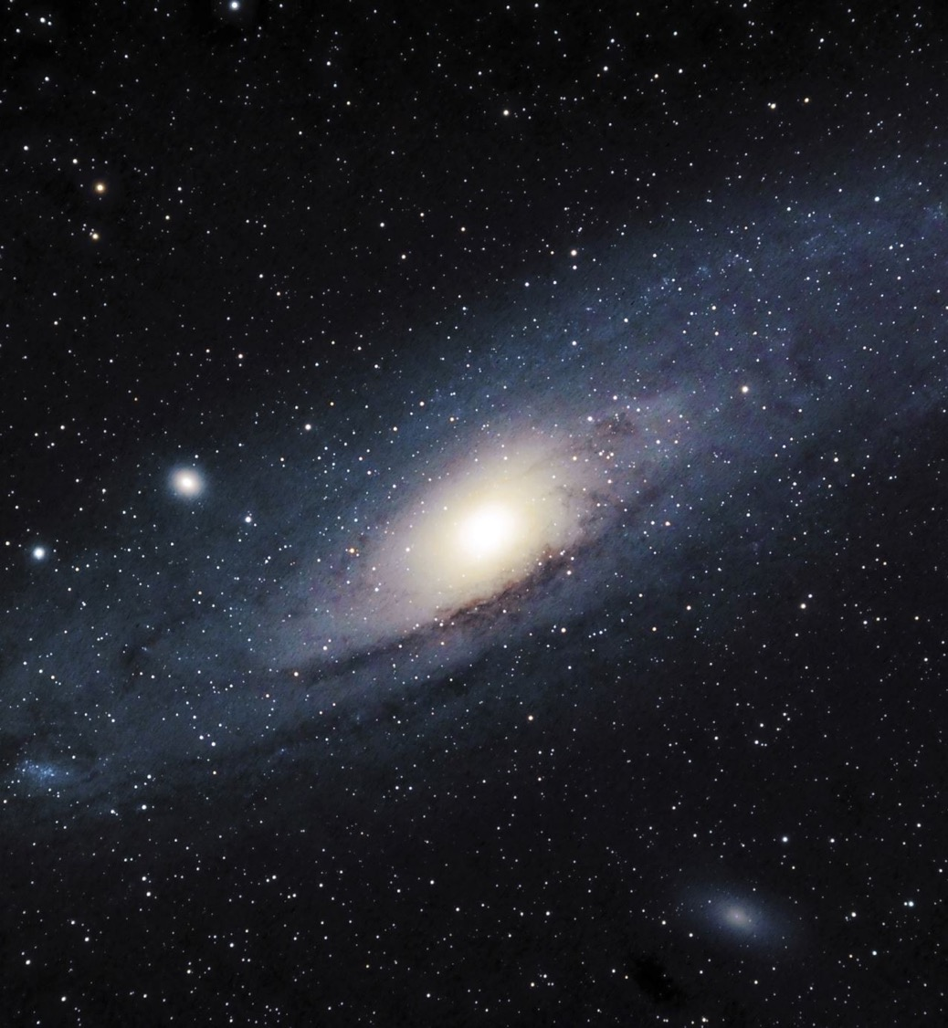
Perché le galassie?
Le galassie sono candele ‘standard’
Mappando la posizione e la velocità di recessione delle galassie
  Ricostuiamo la velocità di espansione dell’universo in funzione del tempo
  Ricostruiamo la velocità di clustering (raggruppamento) in funzione del tempo
  Misuriamo quanta materia oscura c’à tra noi e la galassia
Queste grandezze sono funzione dei modelli di materia e energia oscura
  Occorre misurarli su tutto il cielo per ridurre gli errori
    Mappatura 3D del cielo
    Grande copertura di cielo
Come facciamo?

Slide 8
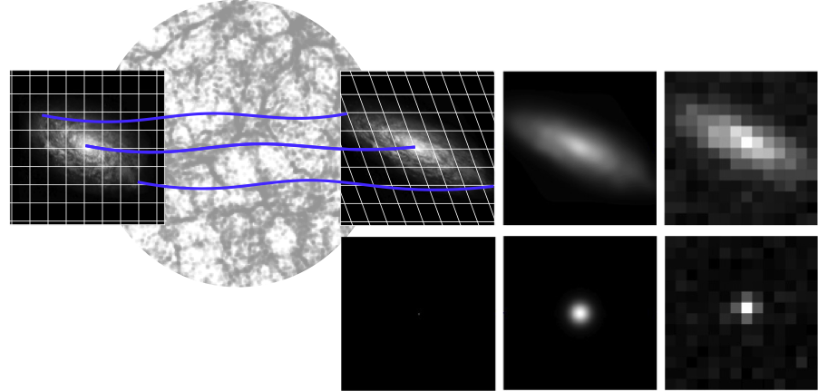
Weak Lensing
La luce che si propaga attraverso la LSS produce immagini deformate (lensed) dal campo gravitazionale
Telescopio
Rivelatore
Misure della
Posizione (in cielo – ‘2 D’)
Deformazione
Redshift (3D – tempo, evoluzione)
Abbiamo bisogno di
Ottica accurata
Fotometria accurata
Stabilità
Stelle usate come riferimento di calibrazione
-> Quindi un telescopio ottico/vicino infrarosso nello spazio
(Hoekstra, Kitching & WL Working Group)
Notes:
The weak lensing measuremerement will be carried out with the VIS images over the Wide survey.
The cosmological distortion of the shape is at the level of 1/1000 so the measurement requires correlating millions of galaxies over the sky. And extracting the signal requires modeling the optical system precisely.

Slide 9
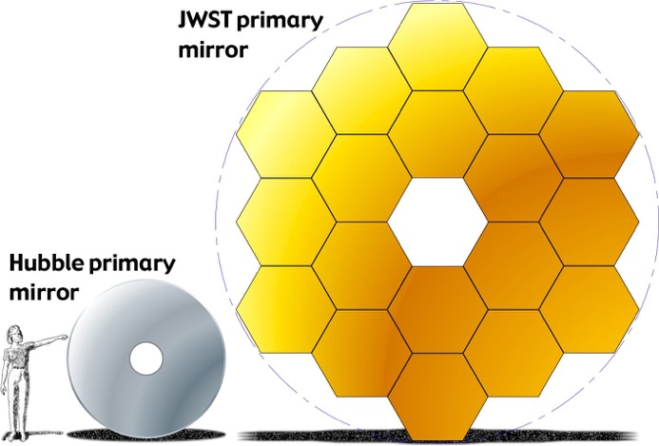
Caratteristiche di Euclid
Telescopio con un’ottima definizione
  Dettagli delle galassie
  Stabilità
  Nello spazio
Fotometria di precisione
  Stabilità
Esplorare gli alti z (redshift)
  Telescopio infrarosso
Mappare tutto il cielo
  Grande campo di vista
  Grande sensibilità
Perché non usare
  l’Hubble Space Telescope?
  Il James Webb Space Telescope
  Telescopi a terra?
Euclid

Slide 10
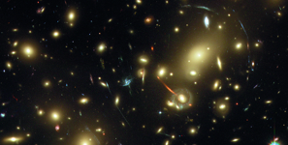
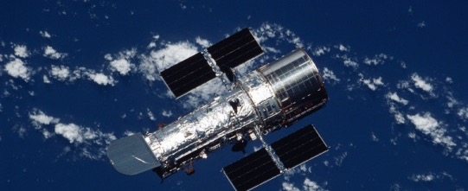
Telescopio spaziale HUBBLE
Lancio: 24 aprile 1990
ancora in funzione

Slide 11
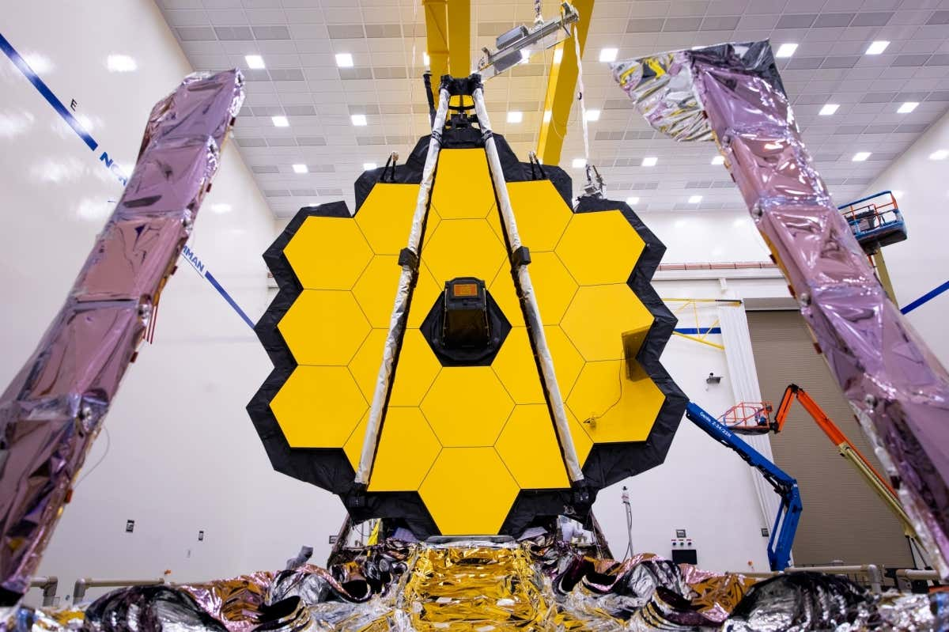
JWST
Lancio 25 dicembre 2021
Credit NASA

Slide 12
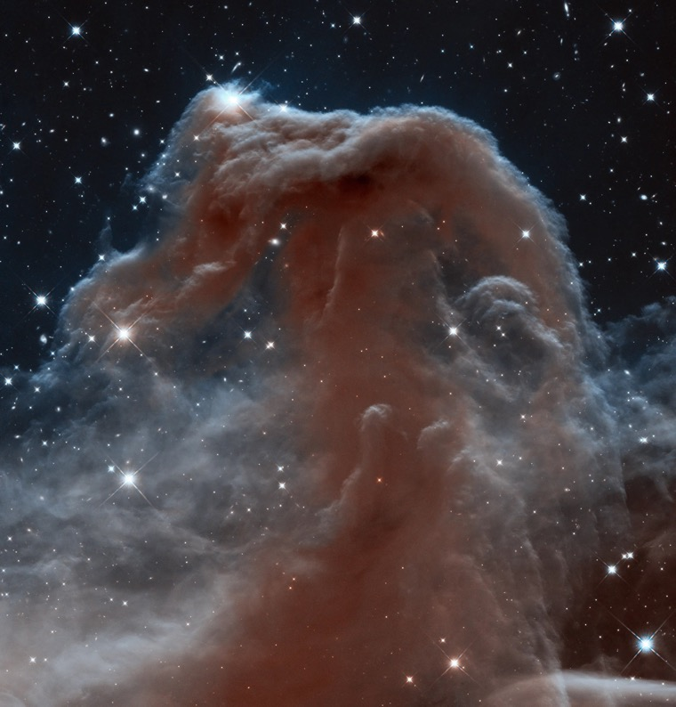
La Nebulosa testa di cavallo osservata da HST
Nella costellazione di Orione
Immagine ricavata da osservazioni nel 2013 di HST
Distante circa 1400 ly
Image Credit: NASA/ESA/Hubble Heritage Team

Slide 13
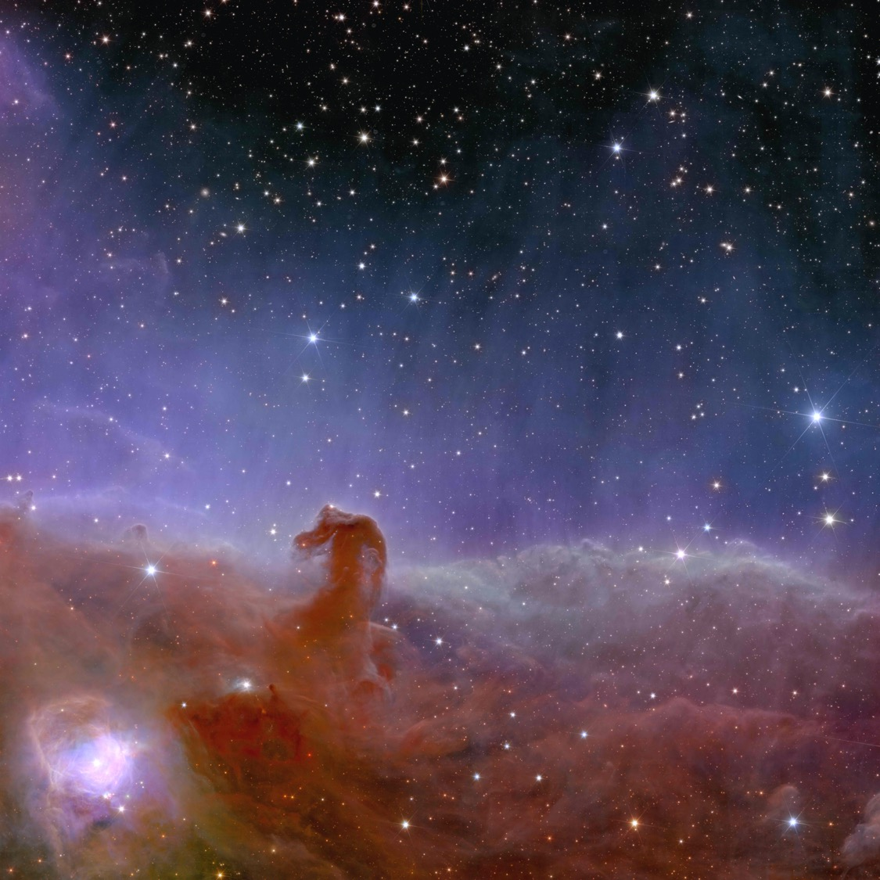
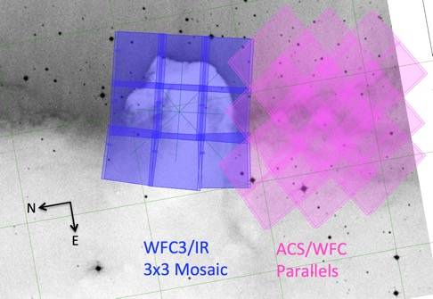

Vista da Euclid
6 ore di osservazione
Singolo puntamento

Slide 14





Euclid: campo di vista
HST: campo di vista
Euclid ha un campo di vista

Slide 15
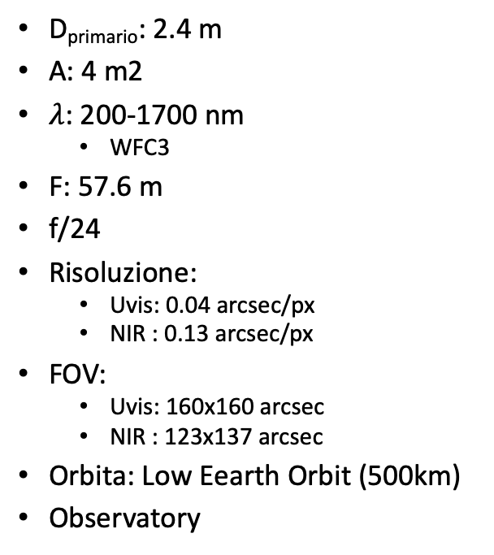
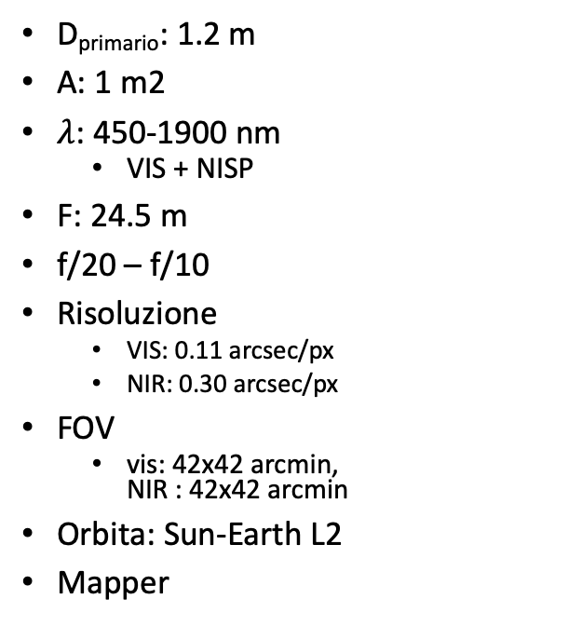
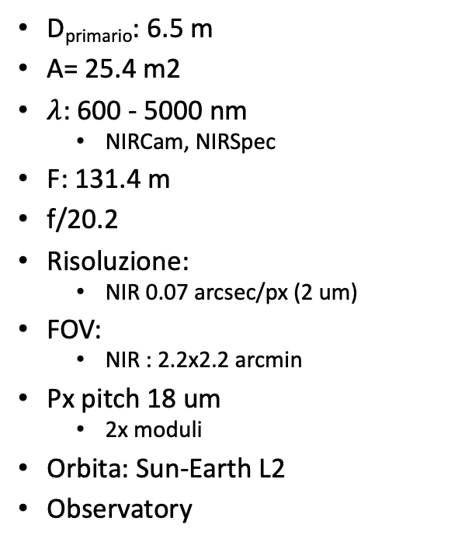
Confronto
Euclid
Hubble Space Telescope
James Webb Space Telescope
D_{primario}: 1.2 m
A: 1 m2
$λ$: 450-1900 nm
  VIS + NISP
F: 24.5 m
f/20 – f/10
Risoluzione
  VIS: 0.11 arcsec/px
  NIR: 0.30 arcsec/px
FOV
  vis: 42x42 arcmin,
  NIR : 42x42 arcmin
Orbita: Sun-Earth L2
Mapper
D_{primario}: 2.4 m
A: 4 m2
$λ$: 200-1700 nm
  WFC3
F: 57.6 m
f/24
Risoluzione:
  Uvis: 0.04 arcsec/px
  NIR : 0.13 arcsec/px
FOV:
  Uvis: 160x160 arcsec
  NIR : 123x137 arcsec
Orbita: Low Eearth Orbit (500km)
Observatory
D_{primario}: 6.5 m
A= 25.4 m2
$λ$: 600 - 5000 nm
  NIRCam, NIRSpec
F: 131.4 m
f/20.2
Risoluzione:
  NIR 0.07 arcsec/px (2 um)
FOV:
  NIR : 2.2x2.2 arcmin
Px pitch 18 um
  2x moduli
Orbita: Sun-Earth L2
Observatory

Slide 16
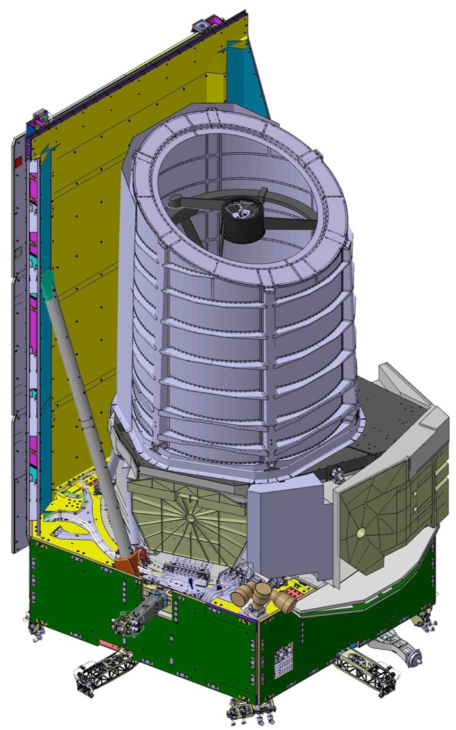

ESA mission
Selected in Oct. 2011 – Launch 1 July 2023
Partners: ESA, TAS-I, Airbus DS, Euclid Consortium (EC)
Overall mass: ~2020 kg, Power : 1920 W (E0L)
Data rate: 850 Gbit/day
Telescope (T=125K, passive):
  1.2m aperture primary, 3 mirror Korsch anastigmat
2 Instruments (VIS, NISP) – T = 100-140 K (passive)
  Wide field instrument, VIS: 36 e2v 4kx4k CCDs 0.55<λ<0.92 μm, 576 M pixels, 0.11 arcsec/pix, 0.57 deg² FoV
  Photom. (Y, J, H) +spectrom.: 16 H2GR HgCdTe detectors;
  64 Mpixels, 0.30 arcsec/pix, 0.57 deg² FoV (=VIS)
  Grism slitless spectro (1B + 3R grisms) 0.92<λ<2.05 μm, R>250
Downlink Rate: X/X + K-band to Ground Station 55 Mbits/s. 850 Gbit/day to transfer 4hr/day.
Ground Segment: ESA (50%,) EC (50%, EC leads science and external data): 1.5 billion galaxies for WL, 35 million redshifts, 12 billion sources (3sigma)
L2 orbit
Launch Vehicle – Falcon 9
6.25 years mission + additional surveys (exopl, SN)
Main surveys: 15,000 deg²+50 deg² 2 mag. Deeper (EDF-N, EDF-S, EDF-S2)
Science drivers: DE
Science leads: Euclid Consortium
CERN Recognised Experiment RE31
Credit: ESA, TAS-I

Slide 17
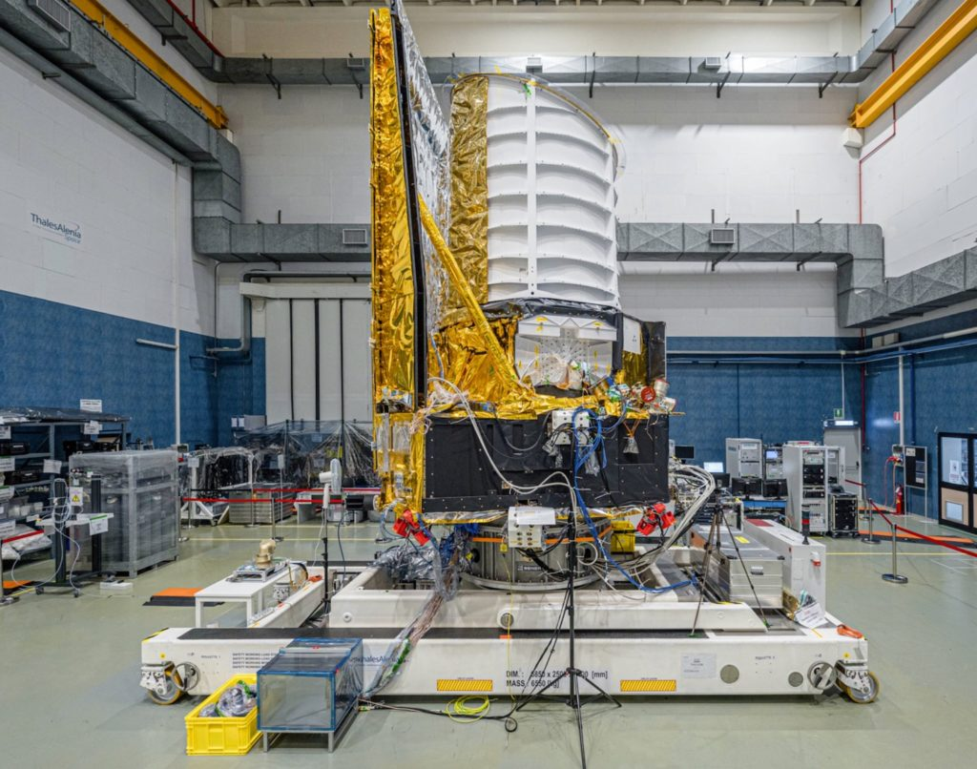
Il satellite Euclid nei laboratori della ThalesAlenia Space di Torino, dove è stato costruito (insieme a AIRBUS D&S – Tolosa)
2 strumenti a bordo:
VIS: Imager nel visibile
NISP (Near Infrared
Spectrometer and Photometer):
Spettromento e fotometro nel vicino InfraRosso (NIR)
Credit: ESA/Thales AleniaSpace

Slide 18
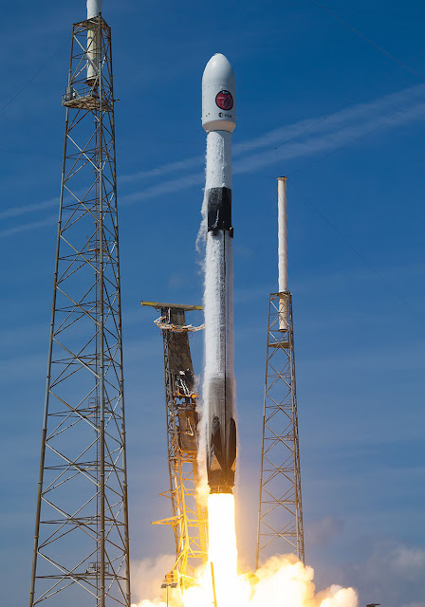
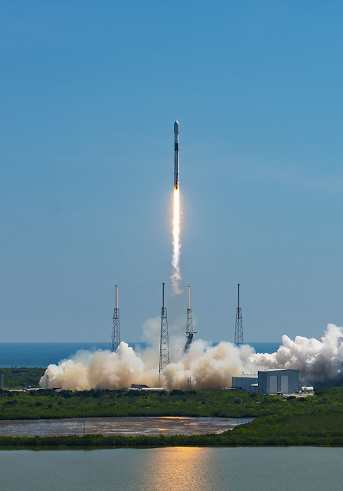
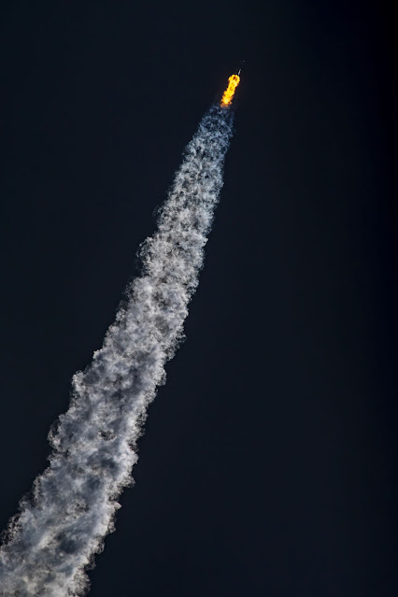
Credit: https://www.friendsofnasa.org/

Slide 19
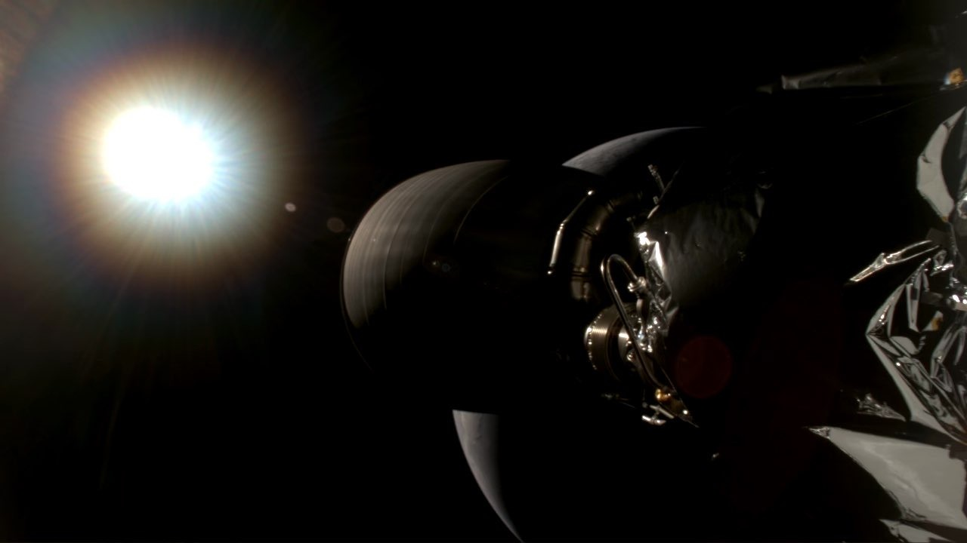
Credit: https://www.friendsofnasa.org/

Slide 20
Courtesy: G. Racca, ESA

Slide 22
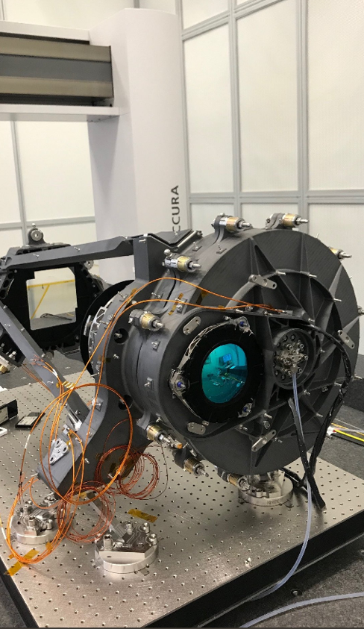
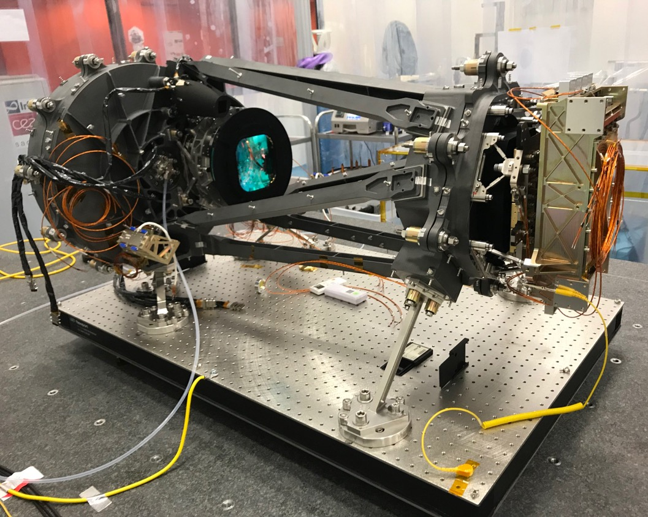
NISP FM
Calibration Unit (CU)
Structure Assembly (SA)
Camera Lens Assembly (CaLa)
Detector System (DS)
Collimator Lens Assembly (CoLa)

Slide 23
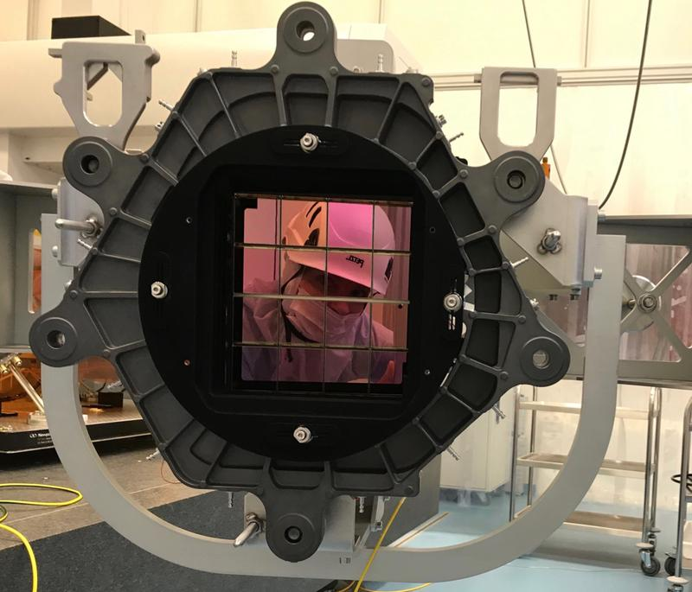
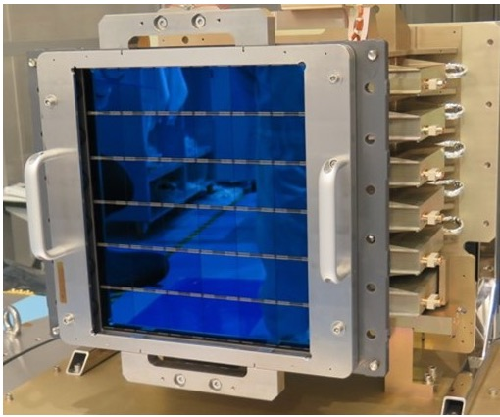
Credit: ESA
Photo credit: M. Berthé / CEA
16 detector Teledyne H2RG, ciascuna 2048x2048 px
-> Circa 67 Giga pixel
px size: 18 um
Dimensioni piano focale : 174 x 162 mm
36 CCD Teledyne H2RG, ciascuna 4096x4096 px
-> circa 604 Giga pixel
px size: 12 um
Dimensioni: 322 x 353 mm
Risoluzione?
Field of View?

Slide 24
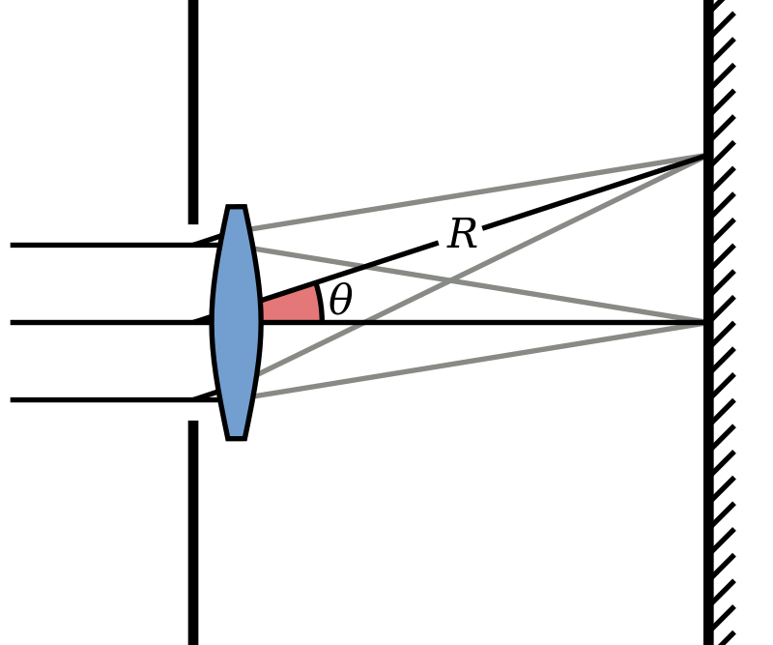
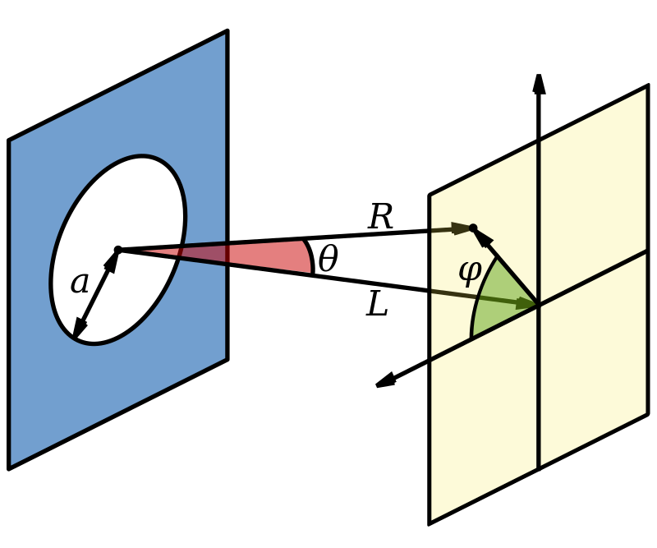

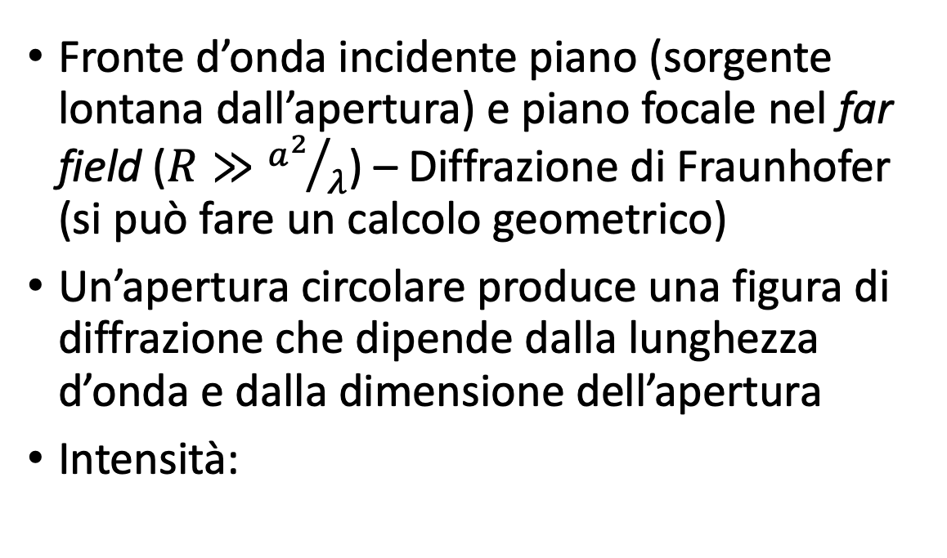
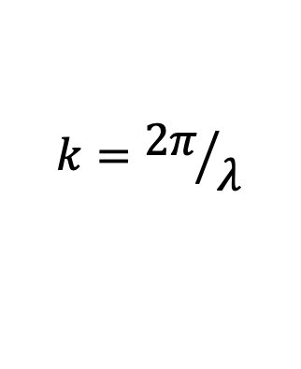
Diffrazione da un’apertura circolare
Fronte d’onda incidente piano (sorgente lontana dall’apertura) e piano focale nel far field ($R≫{a^{2}}/λ$) – Diffrazione di Fraunhofer (si può fare un calcolo geometrico)
Un’apertura circolare produce una figura di diffrazione che dipende dalla lunghezza d’onda e dalla dimensione dell’apertura
Intensità:
$$k={2π}/λ$$
By Inductiveload - Own work, Public Domain, https://commons.wikimedia.org/w/index.php?curid=6092256

Slide 25
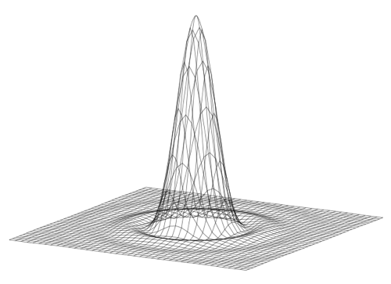

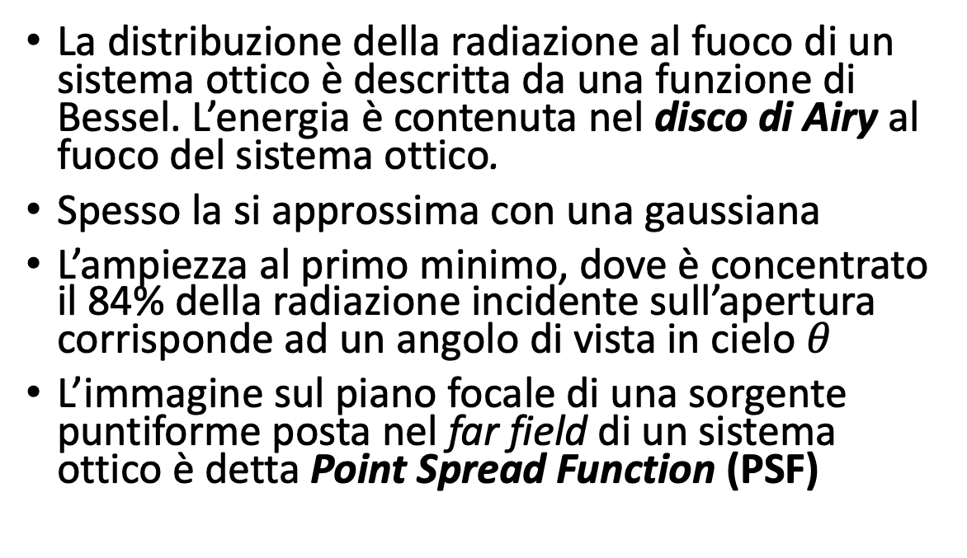
Diffrazione da un’apertura circolare
La distribuzione della radiazione al fuoco di un sistema ottico è descritta da una funzione di Bessel. L’energia è contenuta nel disco di Airy al fuoco del sistema ottico.
Spesso la si approssima con una gaussiana
L’ampiezza al primo minimo, dove è concentrato il 84% della radiazione incidente sull’apertura corrisponde ad un angolo di vista in cielo $θ$
L’immagine sul piano focale di una sorgente puntiforme posta nel far field di un sistema ottico è detta Point Spread Function (PSF)
By SiriusB - Own work, CC0, https://commons.wikimedia.org/w/index.php?curid=68302545

Slide 26
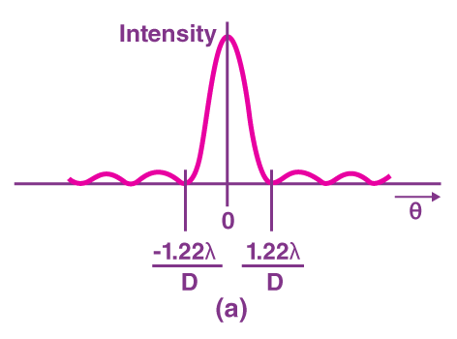
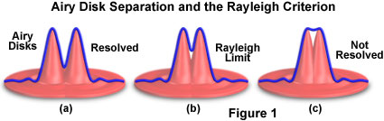
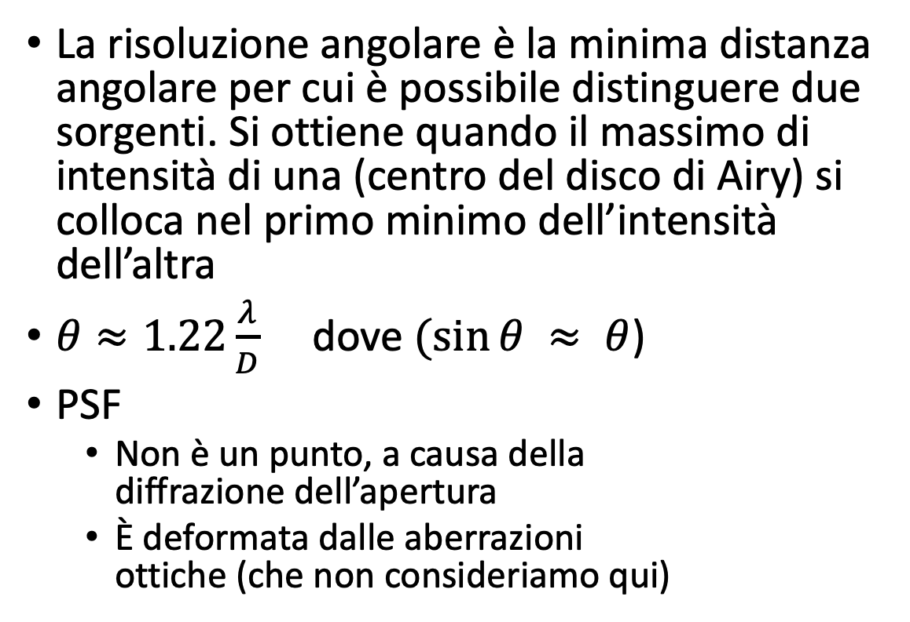
Risoluzione: criterio di Rayleigh
La risoluzione angolare è la minima distanza angolare per cui è possibile distinguere due sorgenti. Si ottiene quando il massimo di intensità di una (centro del disco di Airy) si colloca nel primo minimo dell’intensità dell’altra
$θ≈1.22\frac{λ}{D}$ dove $(\sin{θ} ≈ θ$)
PSF
  Non è un punto, a causa della
  diffrazione dell’apertura
  È deformata dalle aberrazioni
  ottiche (che non consideriamo qui)
Credit ByJu’s

Slide 27
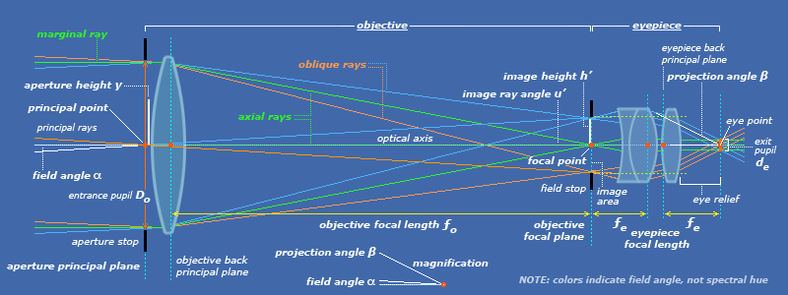
Principali parametri ottici

Slide 28
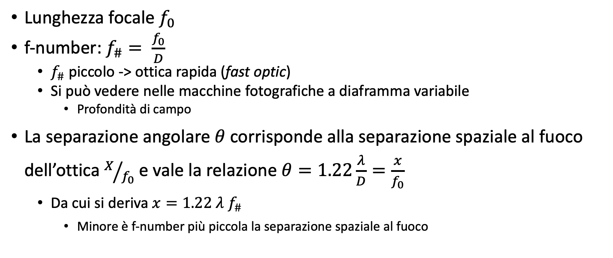
Lunghezza focale e f-number (f/#)
Lunghezza focale $f_{0}$
f-number: $f_{\#}= \frac{f_{0}}{D}$
  $f_{\#}$ piccolo -> ottica rapida (fast optic)
  Si può vedere nelle macchine fotografiche a diaframma variabile
    Profondità di campo
La separazione angolare $θ$corrisponde alla separazione spaziale al fuoco dell’ottica $X/{f_{0}}$ e vale la relazione $θ=1.22\frac{λ}{D}=\frac{x}{f_{0}}$
  Da cui si deriva $x=1.22 λ f_{\#}$
    Minore è f-number più piccola la separazione spaziale al fuoco

Slide 29
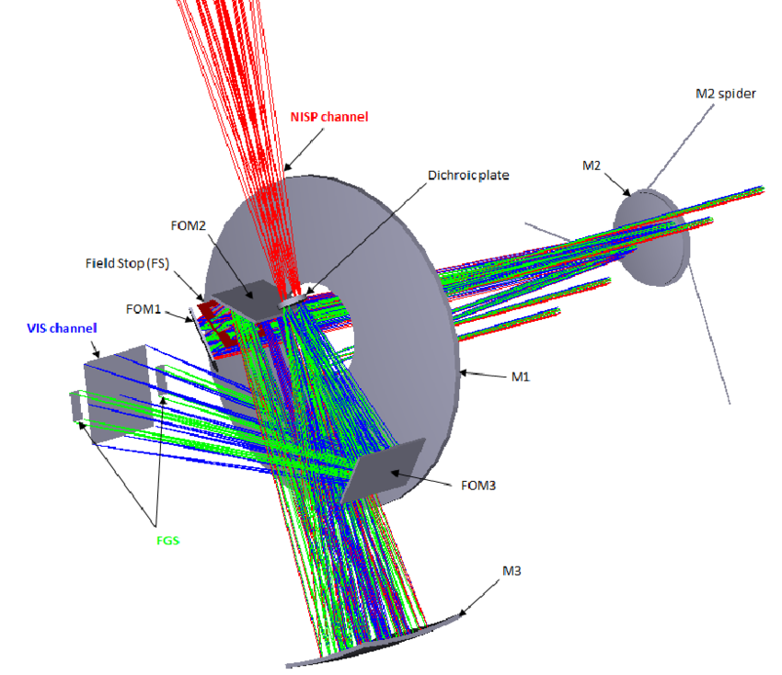
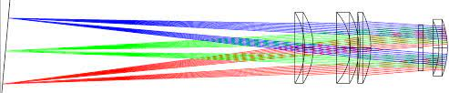
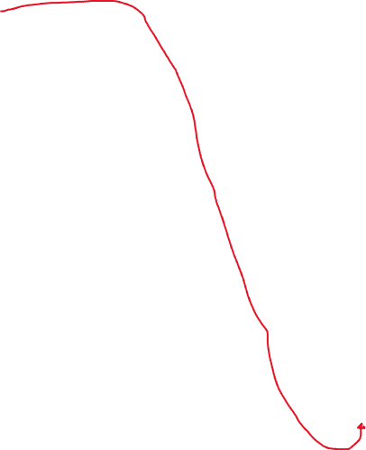
Il telescopio di Euclid
A sinistra: schema ottico del telescopio e del
Canale VISibile
A destra: schema ottico dello strumento NISP
(riduttore di focale da f/20 a f/10)

Slide 30
Confronto
Euclid
Hubble Space Telescope
James Webb Space Telescope
D_{primario}: 1.2 m
A: 1 m2
$λ$: 450-1900 nm
  VIS + NISP
F: 24.5 m
f/20 – f/10
Risoluzione
  VIS: 0.11 arcsec/px
  NIR: 0.30 arcsec/px
FOV
  vis: 42x42 arcmin,
  NIR : 42x42 arcmin
Orbita: Sun-Earth L2
Mapper
D_{primario}: 2.4 m
A: 4 m2
$λ$: 200-1700 nm
  WFC3
F: 57.6 m
f/24
Risoluzione:
  Uvis: 0.04 arcsec/px
  NIR : 0.13 arcsec/px
FOV:
  Uvis: 160x160 arcsec
  NIR : 123x137 arcsec
Orbita: Low Eearth Orbit (500km)
Observatory
D_{primario}: 6.5 m
A= 25.4 m2
$λ$: 600 - 5000 nm
  NIRCam, NIRSpec
F: 131.4 m
f/20.2
Risoluzione:
  NIR 0.07 arcsec/px (2 um)
FOV:
  NIR : 2.2x2.2 arcmin
Px pitch 18 um
  2x moduli
Orbita: Sun-Earth L2
Observatory

Slide 31
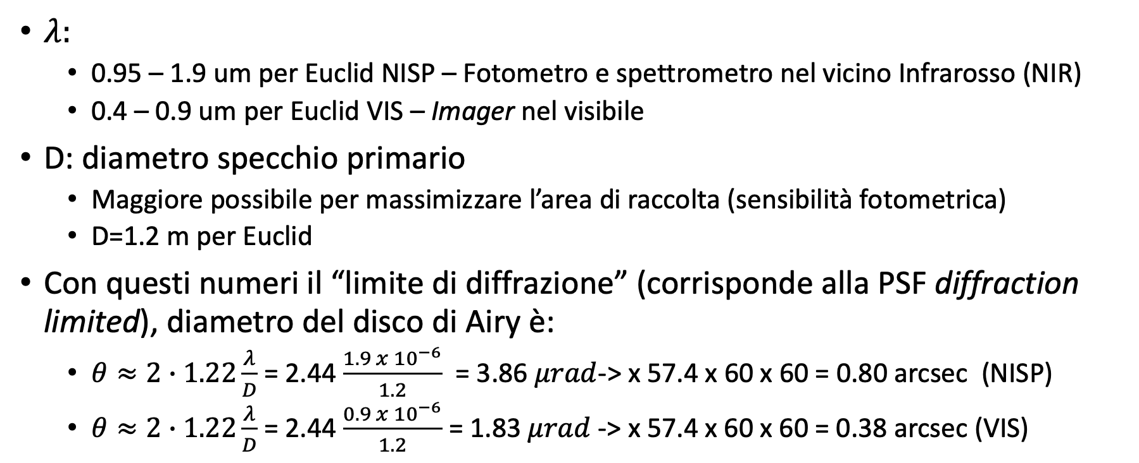

Parametri per la progettazione ottica
$λ$:
  0.95 – 1.9 um per Euclid NISP – Fotometro e spettrometro nel vicino Infrarosso (NIR)
  0.4 – 0.9 um per Euclid VIS – Imager nel visibile
D: diametro specchio primario
  Maggiore possibile per massimizzare l’area di raccolta (sensibilità fotometrica)
  D=1.2 m per Euclid
Con questi numeri il “limite di diffrazione” (corrisponde alla PSF diffraction limited), diametro del disco di Airy è:
  $θ≈2∙1.22\frac{λ}{D}$ = 2.44 $\frac{1.9 x {10}^{−6}}{1.2}$ = 3.86 $μrad$-> x 57.4 x 60 x 60 = 0.80 arcsec (NISP)
  $θ≈2∙1.22\frac{λ}{D}$ = 2.44 $\frac{0.9 x {10}^{−6}}{1.2}$ = 1.83 $μrad$-> x 57.4 x 60 x 60 = 0.38 arcsec (VIS)

Slide 32
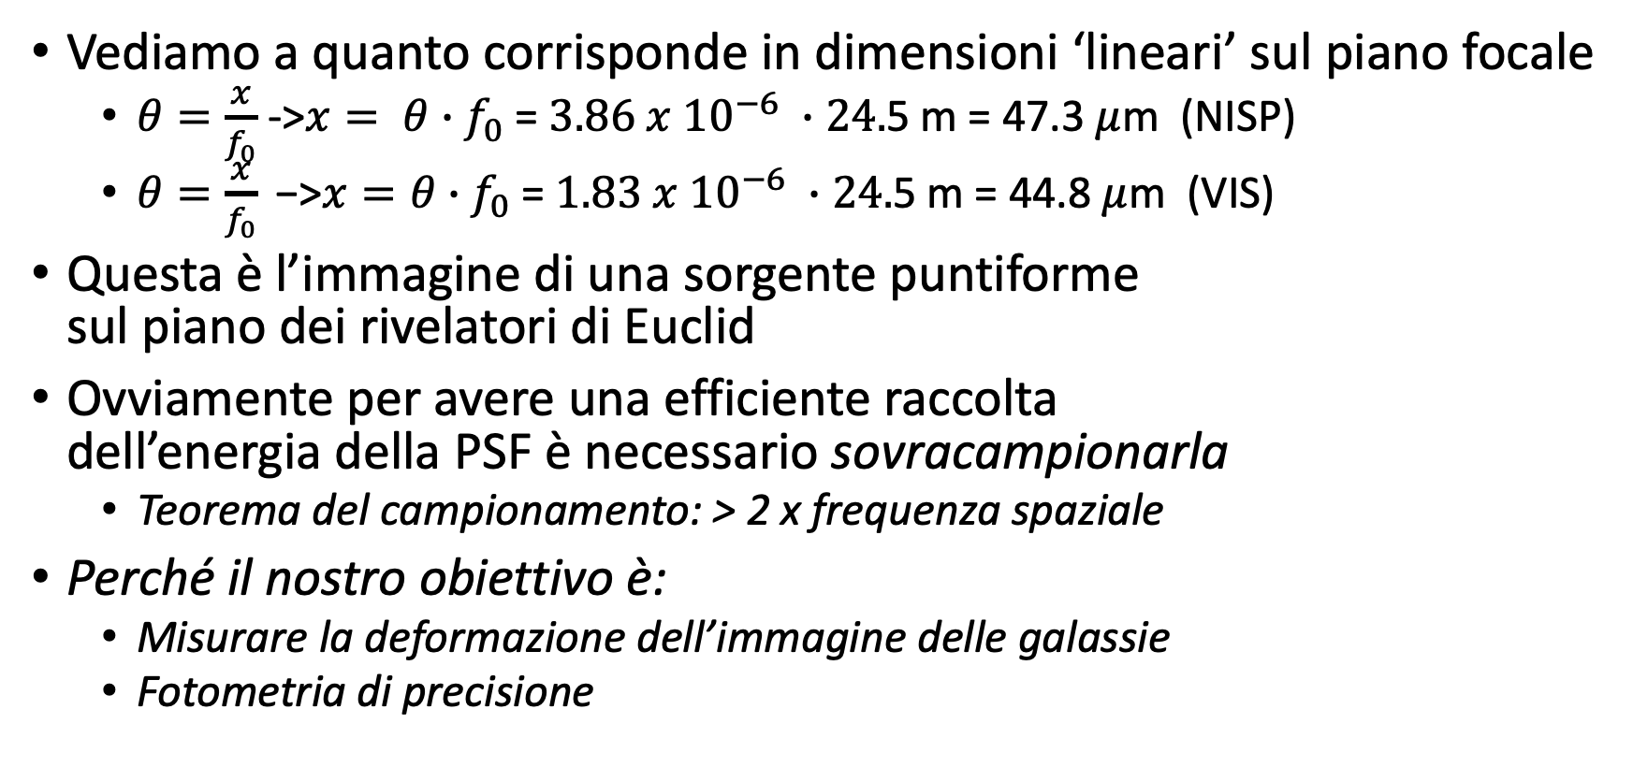
Dimensione lineare della PSF
NISP f₀=12.25
Vediamo a quanto corrisponde in dimensioni ‘lineari’ sul piano focale
  $θ=\frac{x}{f_{0}}$->$x= θ{∙f}_{0}$= $3.86 x {10}^{−6} ∙24.$5 m = 47.3 $μ$m (NISP)
  $θ=\frac{x}{f_{0}} \text{−>}x=θ{∙f}_{0}$= $1.83 x {10}^{−6} ∙24.$5 m = 44.8 $μ$m (VIS)
Questa è l’immagine di una sorgente puntiforme
sul piano dei rivelatori di Euclid
Ovviamente per avere una efficiente raccolta
dell’energia della PSF è necessario sovracampionarla
  Teorema del campionamento: > 2 x frequenza spaziale
Perché il nostro obiettivo è:
  Misurare la deformazione dell’immagine delle galassie
  Fotometria di precisione

Slide 33

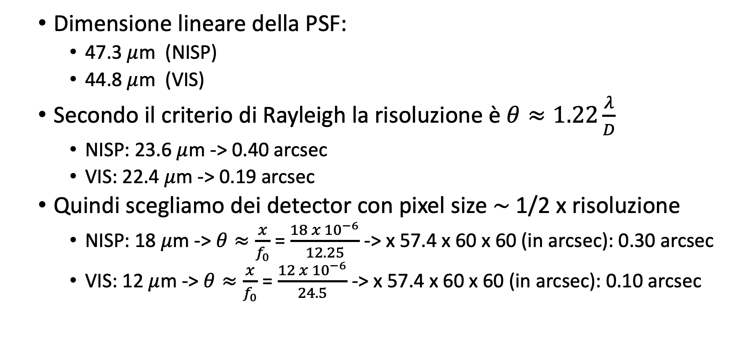
Risoluzione angolare
  Dimensione lineare della PSF:
    47.3 $μ$m (NISP)
    44.8 $μ$m (VIS)
  Secondo il criterio di Rayleigh la risoluzione è $θ≈1.22\frac{λ}{D}$
    NISP: 23.6 $μ$m -> 0.40 arcsec
    VIS: 22.4 $μ$m -> 0.19 arcsec
  Quindi scegliamo dei detector con pixel size $\sim$1/2 x risoluzione
    NISP: 18 $μ$m -> $θ≈\frac{x}{f_{0}}$ = $\frac{18 x {10}^{−6}}{12.25}$ -> x 57.4 x 60 x 60 (in arcsec): 0.30 arcsec
    VIS: 12 $μ$m -> $θ≈\frac{x}{f_{0}}$ = $\frac{12 x {10}^{−6}}{24.5}$ -> x 57.4 x 60 x 60 (in arcsec): 0.10 arcsec

Slide 34
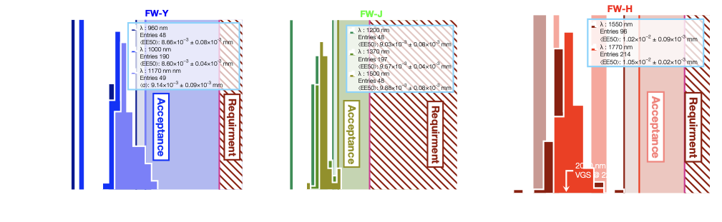


NISP Spectroscopic and Photometric measured quality
Courtesy W. Gillard

Slide 35
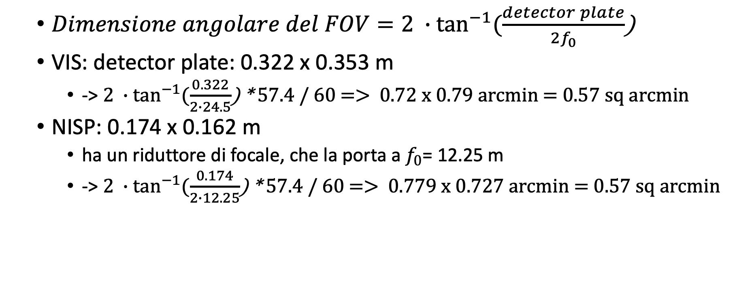
Calcolo del Field of View
  $Dimensione angolare del FOV={2 ∙tan}^{−1}{(\frac{detector plate}{{2f}_{0}}}$)
  VIS: detector plate: 0.322 x 0.353 m
    -> ${2 ∙tan}^{−1}{(\frac{0.322}{2∙24.5}}$) * 57.4 / 60 => 0.72 x 0.79 arcmin = 0.57 sq arcmin
  NISP: 0.174 x 0.162 m
    ha un riduttore di focale, che la porta a $f_{0}$= 12.25 m
    -> ${2 ∙tan}^{−1}{(\frac{0.174}{2∙12.25}}$) * 57.4 / 60 => 0.779 x 0.727 arcmin = 0.57 sq arcmin

Slide 36
Confronto
Euclid
Hubble Space Telescope
James Webb Space Telescope
D_{primario}: 1.2 m
A: 1 m2
$λ$: 450-1900 nm
  VIS + NISP
F: 24.5 m
f/20 – f/10
Risoluzione
  VIS: 0.11 arcsec/px
  NIR: 0.30 arcsec/px
FOV
  vis: 42x42 arcmin,
  NIR : 42x42 arcmin
Orbita: Sun-Earth L2
Mapper
D_{primario}: 2.4 m
A: 4 m2
$λ$: 200-1700 nm
  WFC3
F: 57.6 m
f/24
Risoluzione:
  Uvis: 0.04 arcsec/px
  NIR : 0.13 arcsec/px
FOV:
  Uvis: 160x160 arcsec
  NIR : 123x137 arcsec
Orbita: Low Eearth Orbit (500km)
Observatory
D_{primario}: 6.5 m
A= 25.4 m2
$λ$: 600 - 5000 nm
  NIRCam, NIRSpec
F: 131.4 m
f/20.2
Risoluzione:
  NIR 0.07 arcsec/px (2 um)
FOV:
  NIR : 2.2x2.2 arcmin
Px pitch 18 um
  2x moduli
Orbita: Sun-Earth L2
Observatory

Slide 37
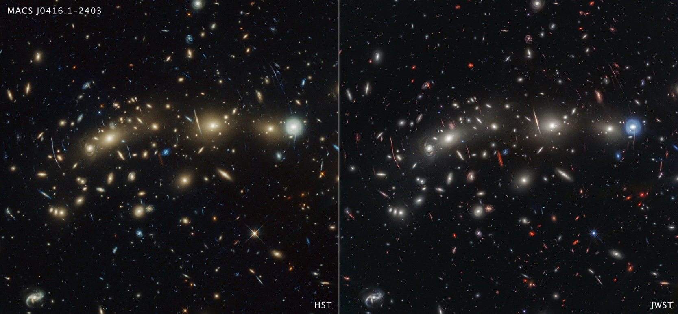
Confronto tra HST e JWST
122 ore di osservazione
ACS + WFC3
22 ore di osservazione
NIRCam

Slide 38


HST: 2 Msecondi (33Kmin), 5500 galassie
By NASA; ESA; G. Illingworth, D. Magee, and P. Oesch, University of California, Santa Cruz; R. Bouwens, Leiden University; and the HUDF09 Team - http://hubblesite.org/newscenter/archive/releases/2012/37/image/a/warn/, Credit: NASA; ESA; G. Illingworth, D. Magee, and P. Oesch, University of California, Santa Cruz; R. Bouwens, Leiden University; and the HUDF09 Team, Public Domain, https://commons.wikimedia.org/w/index.php?curid=22103962
By NASA, ESA, and Z. Levay (STScI) - http://hubblesite.org/newscenter/archive/releases/2012/37/image/c/, Public Domain, https://commons.wikimedia.org/w/index.php?curid=21668356

Slide 39


Euclid: 4 esposizioni, $\sim$2300 sec, 100,000 galassie
240 Mly dalla Terra
Credit: ESA e Euclid Consortium

Slide 40




IC 342 Caldwell
Non era stata ancora osservata chiaramente perché nascosta dalla Via Lattea
11 Mly dalla Terra

Slide 41
Suggerimenti
Un libro abbastanza recente contenente molti esperimenti da fare con uno smartphone
Use of Smartphones in Optical Experimentation, Yiping Zhao, Yoong Sheng Phang, scaricabile gratuitamente in pdf da SPIE digital library
https://www.spiedigitallibrary.org/ebooks/TT/Use-of-Smartphones-in-Optical-Experimentation/1/Use-of-Smartphones-in-Optical-Experimentation-Full-Book/10.1117/3.2640586.sup?SSO=1

